Slide 1
Алгебра полиномов
Проект выполняли: Жаткин Вячеслав, Арутюнян Айк, Никитин Кирилл

Slide 2
Введение
Алгебра полиномов – это система хранения в себе полиномов, с возможностью выполнять над ними некоторые алгебраические вычисления.
Это первый для нас проект таких объёмов. Основная важность его выполнения заключалась в прохождении всех этапов цикла создания программы и в обучении работать в команде . Для нас это был первый опыт командного проекта. Поначалу было нелегко, и мы даже почти справились…

Slide 3
ТЗ
Разработать программную систему для выполнения алгебраических операций над полиномами от трех переменных, с использованием шести таблиц: линейная на массиве, линейная на списке, упорядоченная на массиве, АВЛ дерево , две хэш-таблицы;

Slide 4
Используемые технологии:
Язык разработки: С++
Система сборки: Cmake
Тесты: Google tests
Интерфейс: C++ CLR Windows Forms
Распределение работ

Slide 5
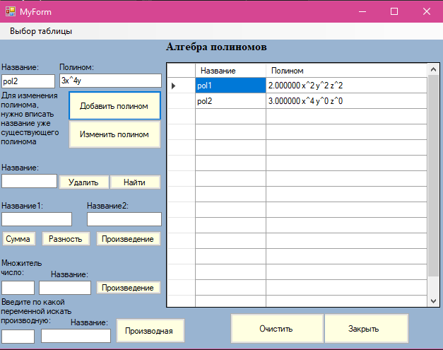
Интерфейс программы
Начнём с того что мы видим при запуске программы – интерфейса. Интерфейс нашей программы сделан на платформе CLR Windows Forms

Slide 6
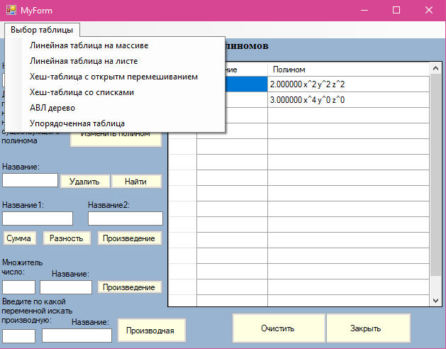
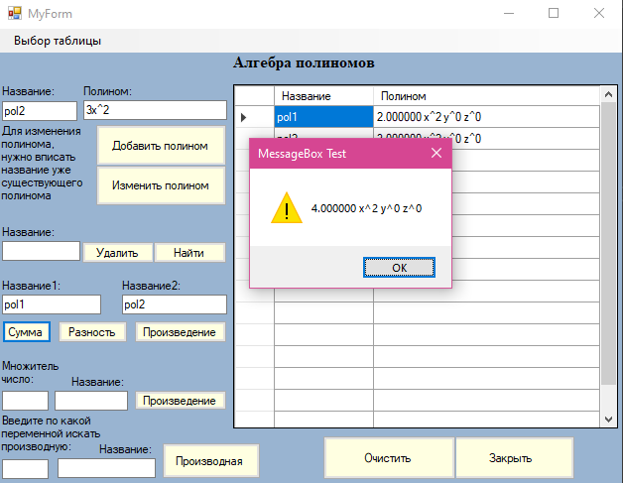
Элементы управления
Для срабатывание большинства кнопок нужно ввести в поля рядом либо название, либо цифру либо иной символ в зависимости от того что нужно сделать.
Таблицу можно выбрать в MenuStrip, как показано на первой кратинке
Если с полиномами делают вычисления, то результат будет выведен с помощью MessegeBox, пример разности показан на второй картинке

Slide 7
Таблицы
В ходе выполнения проекта нам надо было написать 6 таблиц:
Линейная таблица на массиве
Линейная таблица на листе
АВЛ дерево
Хеш-Таблица с открытым перемешиванием
Хеш-Таблица на листе
Упорядоченная таблица на массиве

Slide 8
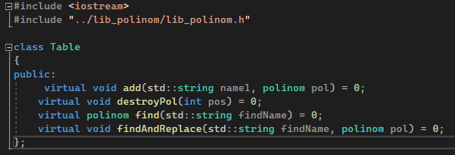
Интерфейс таблиц
В интерфейсе прописаны обязательные функции для каждой таблицы, поэтому каждая таблица наследована от него

Slide 9
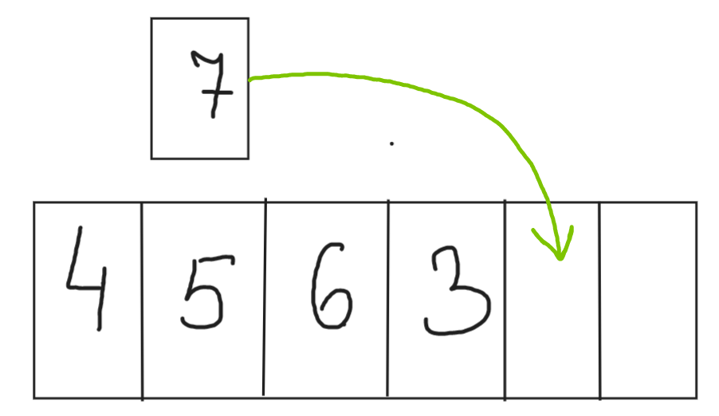
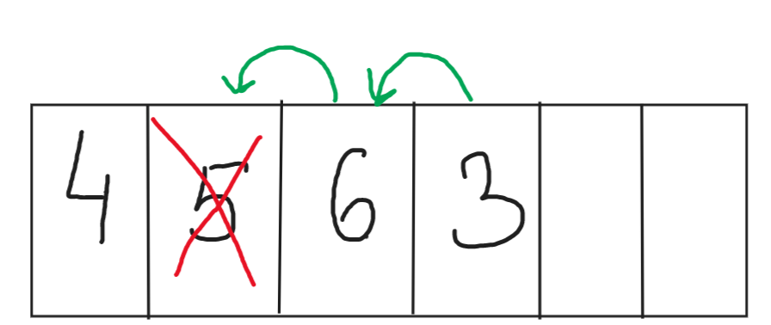
Линейная таблица на массиве
Это массив Date, в котором прописаны функции из интерфейса таблиц. Класс в себе хранить сам массив dates, максимальное кол-во элементов maxsize и кол-во элементов в массиве size. *Date – класс хранящий в себе полином и название полинома
Функция push() – просто элемент вставляет в конец
Функция destroyPol() – сдвигает элементы на одну влево начиная с удаляемой позиции

Slide 10
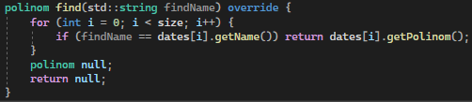

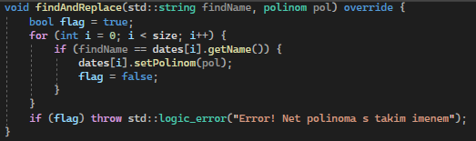
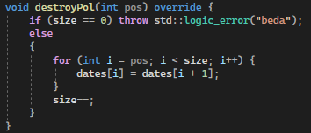
Основные Функции:

Slide 11
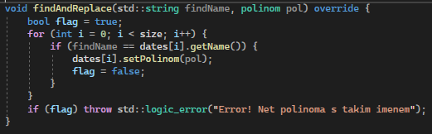
Доп. функции
Функция которая пересоздаёт массив на больший размер. Такая функция нужна в случае заполнения массива до конца

Slide 12
Авл Дерево
АВЛ дерево – это сбалансированное бинарное дерево.
В моём случае балансировка происходит после вставки элемента в дерево.
Из полей в этом дереве только указатель на самый верхний элемент *root.

Slide 13
Вывод
Работать в команде оказалось тяжелее, чем казалось. Цикл создания программы мы не прошли, ведь программа не была доведена до логического окончания. В выводе стоит упомянуть, что после этой работы у нас сформировалось чёткое осознание что писать интерфейс для программы на С++ это сплошное мучение…

Slide 14
Использованные источники информации: (видео про хэш-таблицы) https://www.youtube.com/watch?v=0UX4MIfOMEs&ab_channel=%D0%9D%D0%B8%D0%BA%D0%BE%D0%BB%D0%B0%D0%B9%D0%A2%D1%83%D0%B7%D0%BE%D0%B2%E2%80%94Golang

Slide 15
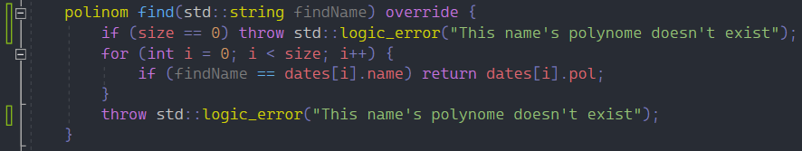
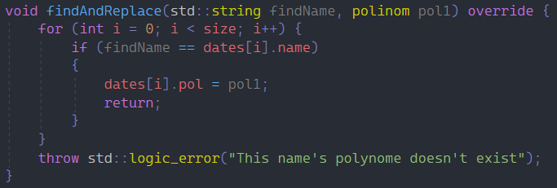
Методы таблицы :
4)
Метод поиска данных в таблице (массиве): тот же самый принцип: проходимся по массиву, находим, возвращаем. Иначе – ошибка.
Метод поиска и замены данных в таблице (массиве): тот же самый принцип: проходимся по массиву, находим, заменяем, выходим из функции. Иначе – ошибка.

Slide 16
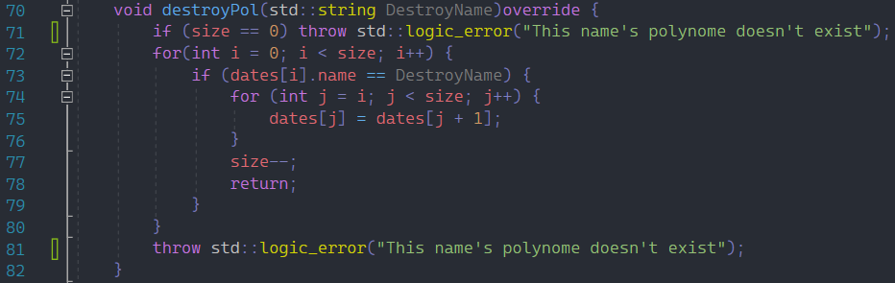
Методы таблицы :
3)
Метод удаления данных из таблицы (массива): тот же самый принцип, но в 75: “перезаписываем” данные.

Slide 17
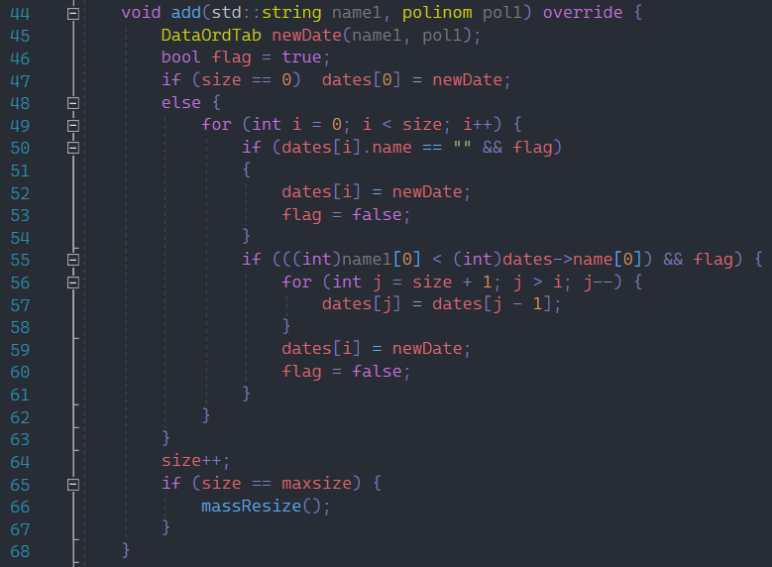
Методы таблицы :
2)
Метод добавления данных в таблицу (массив): 45: создаём наши данные для добавления. 46-54: создаём флаг. Если размер массива на данный момент = 0, то вставляем данные в первую же ячейку, иначе пробегаемся по массиву, ищем пустые ячейки (с пустой строкой), и вставляем данные в эту ячейку. 53: выход из if’a. 55: если дошли до места, когда наш элемент нужно вставить перед элементом большим (на его место), а последний и все после него – сдвинуть.
57: сдвиг. 59: вставляем текущий эл-т. 60: выход из if’a. 64: увеличиваем текущий размер 65-67: изменяем (увеличиваем размер массива).

Slide 18
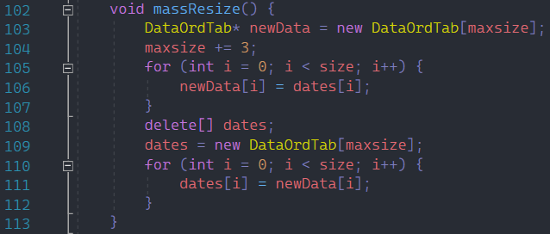
Методы таблицы:
1)
Метод изменения размера массива: 103: создаём копию нашего массива . 104: увеличиваем размер (произвольное число) . 105-107: заполняем копию массива данными из текущего массива . 108: удаляем текущий массив . 109: создаём массив с большим кол-вом элементов . 110-112: переносим данные из копии в наш новый массив с большим кол-ом элементов.

Slide 19
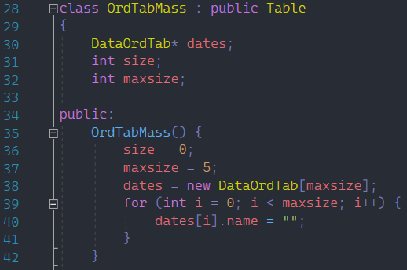

Класс-таблица:
К коду:
30: таблица представляет собой массив данных (“дат”). 31: размер массива в данный момент
32: максимальный размер массива 35-41: конструктор по умолчанию (выделение памяти, заполняем “имена” пустыми строками, чтобы понимать что в ячейке пусто).

Slide 20
повороты дерева
При случае кода дерево несбалансированно, дерево поворачивают одним из четырёх способов, в зависимости от ситуации. Бывают 2 вида порота, большой и малый. Так как повороты попарно симметричны покажу только два способа поворота.

Slide 21
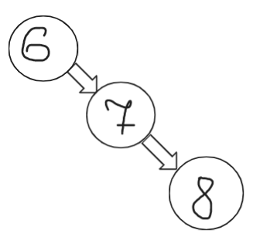
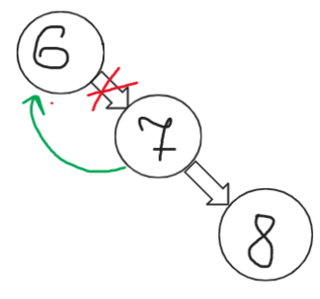
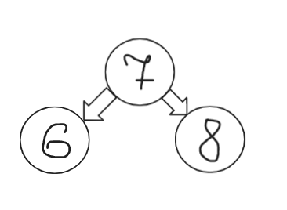
Малый поворот (через правую ветвь)
Тут мы видим дисбаланс на 2 по право ветви
Совершаем поворот как показано на картинке снизу
И получаем уже сбалансированное дерево

Slide 22
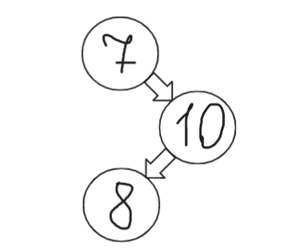
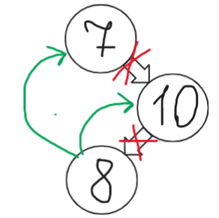
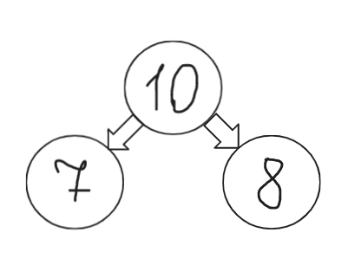
Большой поворот (через правую –> левую ветви)
Совершаем поворот как показано на картинке снизу. В этом случае самый нижний элемент должен оказаться в самом верху
Так выглядит несбалансированное дерево
В итоге должно получиться так:

Slide 23
Групповая лабораторная работа: “Полиномы с тремя переменными”.
Никитин Кирилл: 1) хэш-таблица со списками (метод цепочек); 2) упорядоченная таблица на массиве.

Slide 24
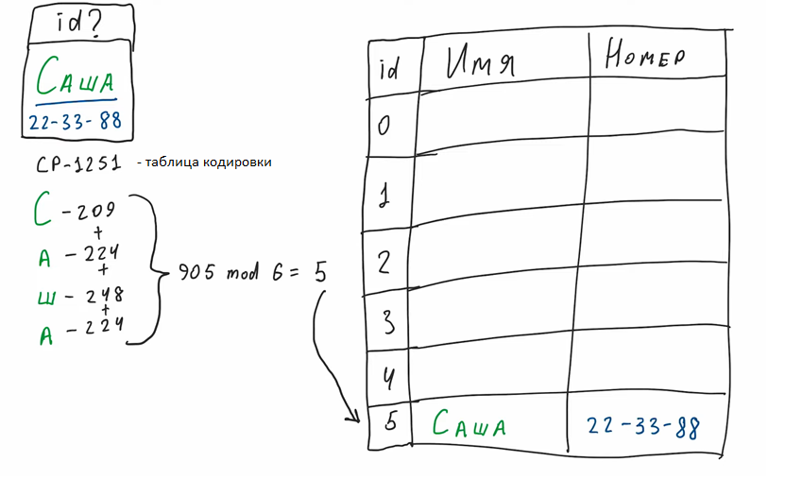
Хэш-таблица – структура данных, позволяющая быстро получать информацию по ключу вне зависимости от имеющегося объёма данных.
Пример нахождения индекса из ключа:

Slide 25
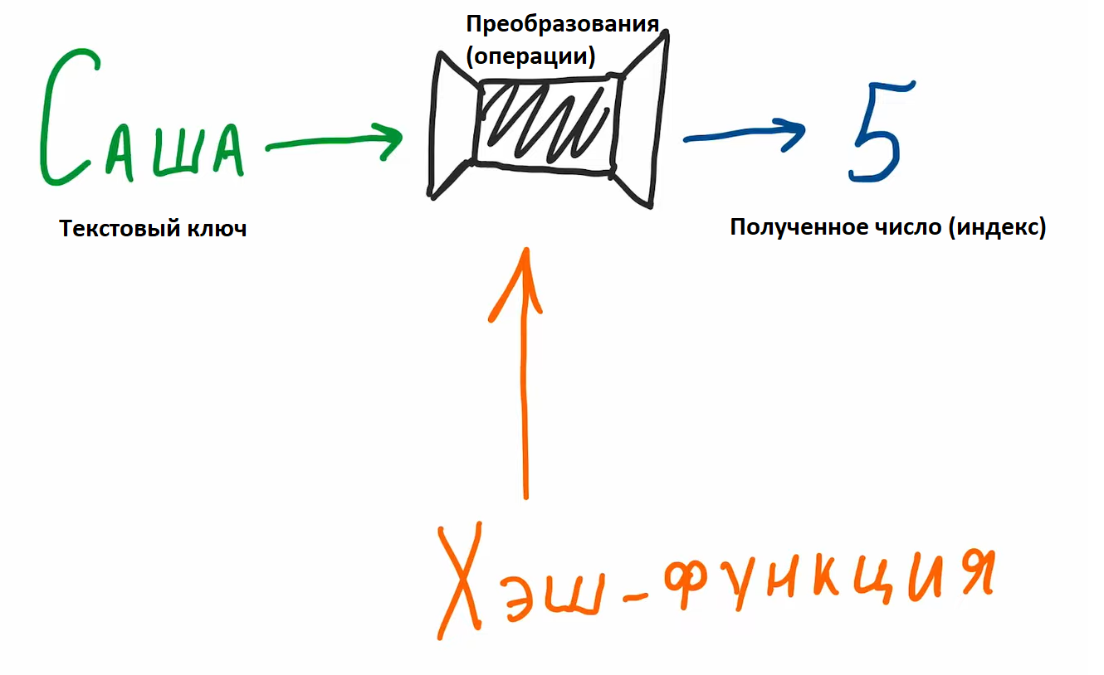

Slide 26
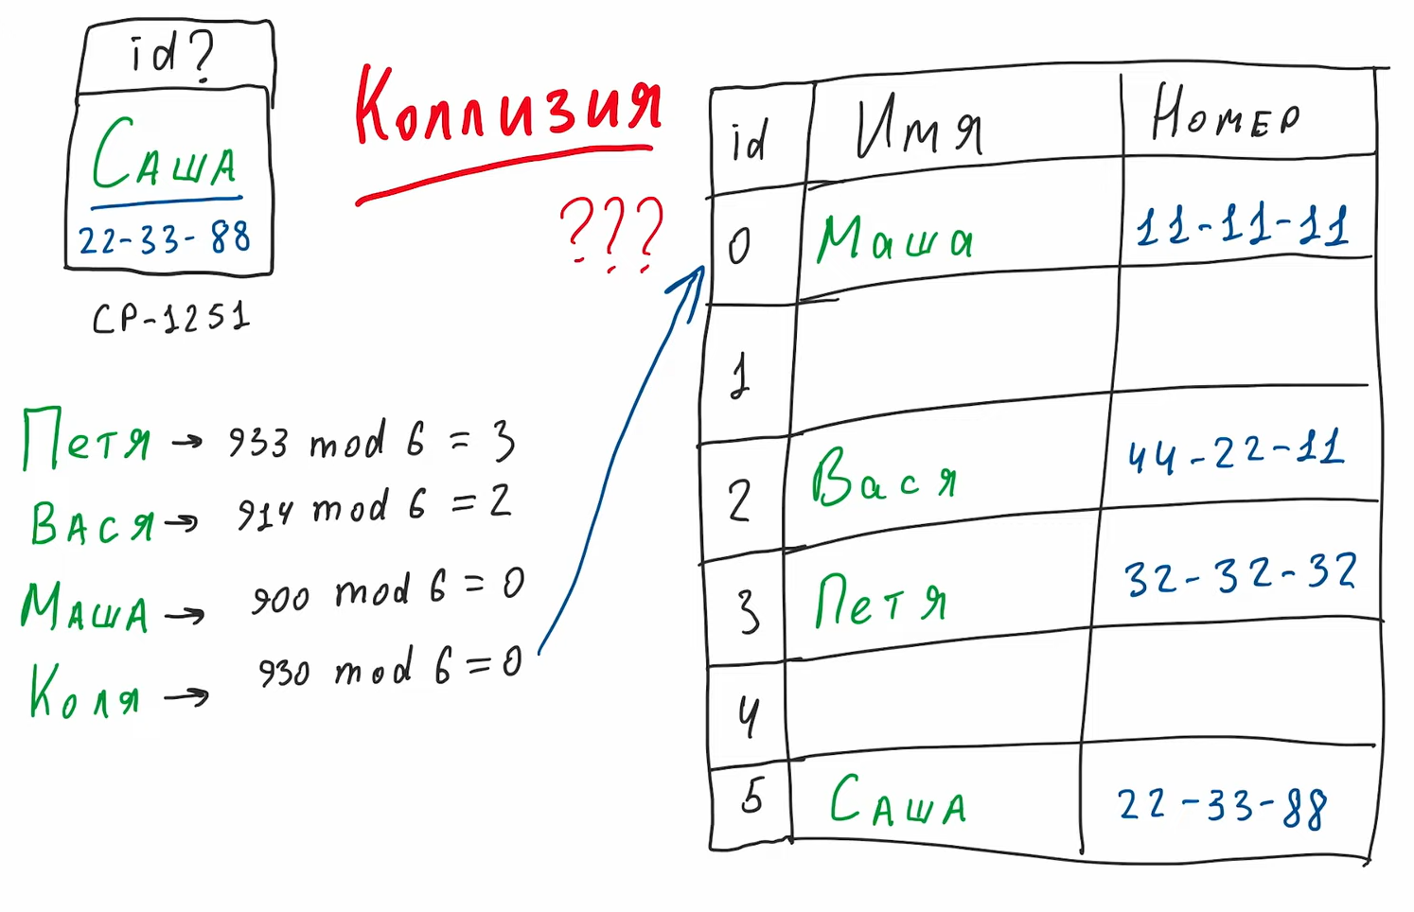
Заполнение хэш-таблицы

Slide 27
1) Хеш-таблица со списками (метод цепочек).
Суть метода: при возникновении коллизии в конфликтную ячейку добавляется ссылка на следующее значение. Т.е. мы сохраняем значение не в массиве, а в какой-то области памяти.
Плюсы: простота реализации Минусы: расход доп. памяти для хранения ссылок, а ссылки в свою очередь указывают на какие-либо разрозненные участки памяти (переход по ним – не быстрый процесс). Другими словами – медленных обход коллизий.

Slide 28
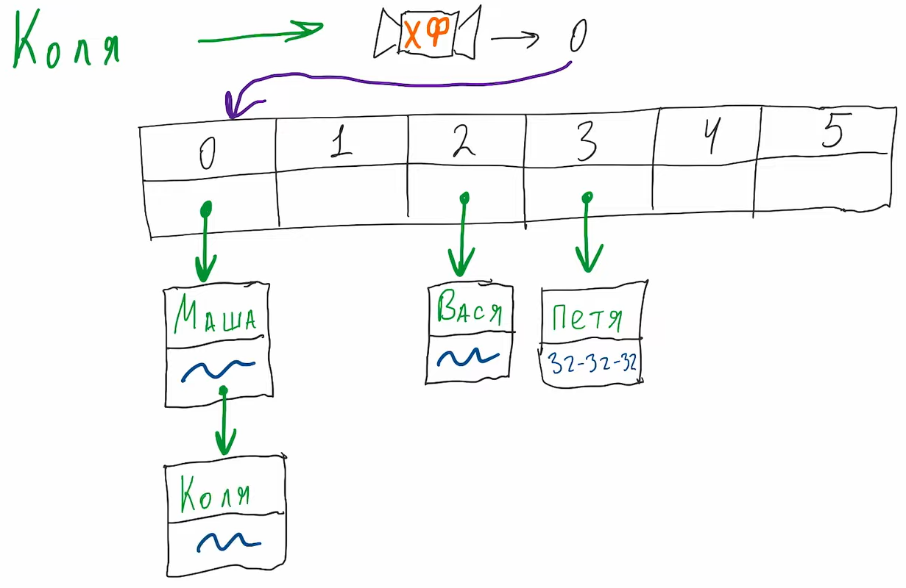
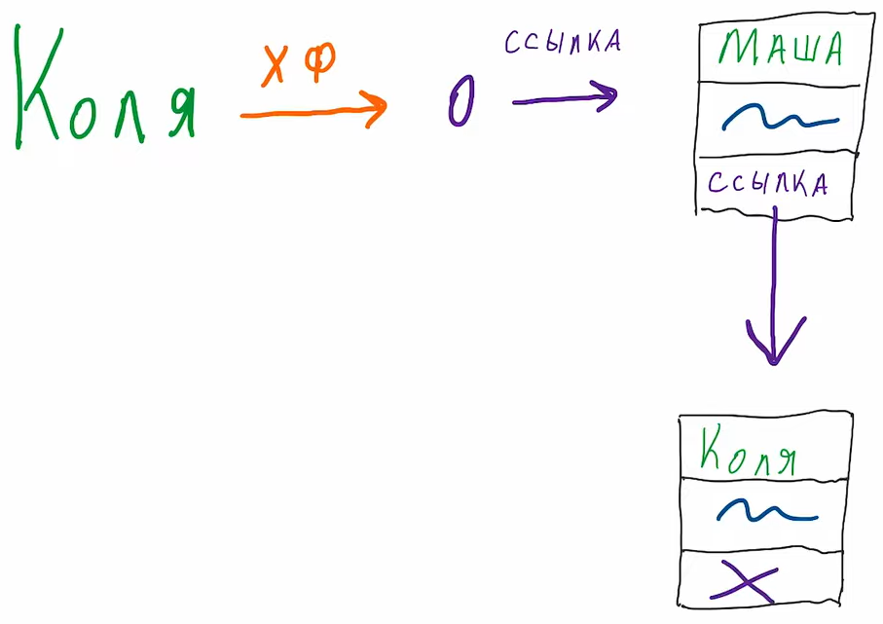

Slide 29
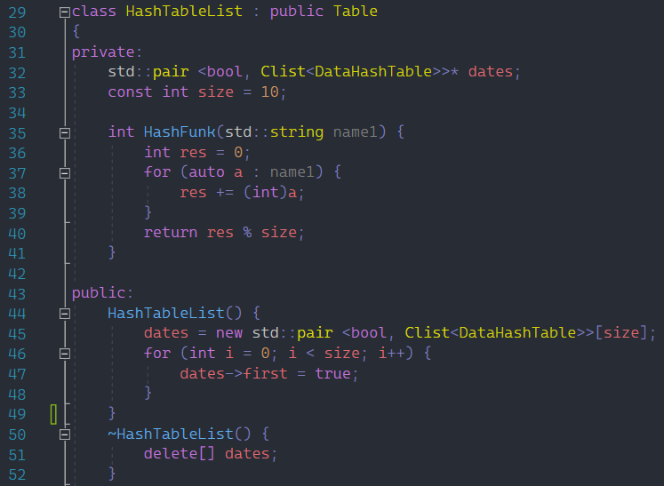
Хэш-таблица (класс):
К коду:
32: таблица представляет собой массив пар булевых значений и листа (массива данных (“дат”)). 33: размер хэш-таблицы 35-41: хэш-функция (позволяет найти индекс в таблице, на место которого мы будем вставлять какой-либо определённый элемент. Также хэш-функция используется при методах: нахождения элемента, удаления и т.д.) Разбираем строку на символы, символ приводим к числу, берём остаток от деления переменной res на общее кол-во элементов таблицы. 44-49: конструктор по умолчанию, выделение памяти, создание массива пар. 50-52: деструктор (удаление массива).

Slide 30
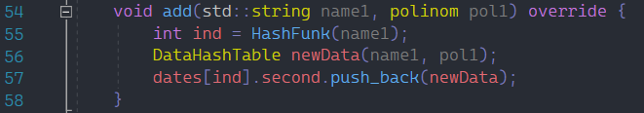
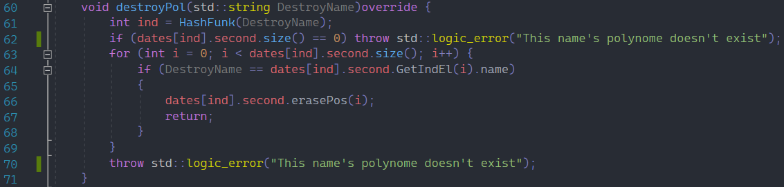
Методы хэш-таблицы:
1)
Метод добавления данных в таблицу: 55: ищем индекс для вставки элемента. 56: создаём дату (данные), которые будем вставлять. 57: вставка данных по найденному индексу
2)
Метод удаления данных из таблицы: 61: ищем индекс; 62: является ли “ячейка” под найденным индексом пустой? Да – такого полинома нет. 63-71: если что-то есть под индексом – проходимся по листу, если находим – удаляем данные, выходим из функции, если не находим – полинома нет.

Slide 31
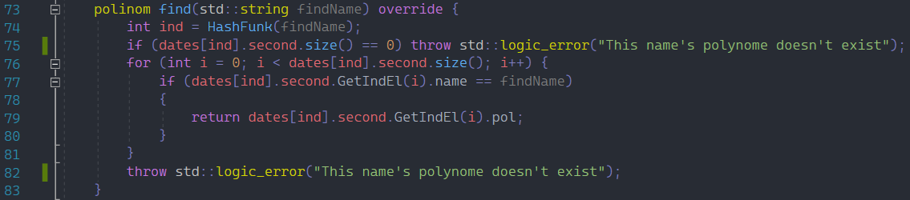
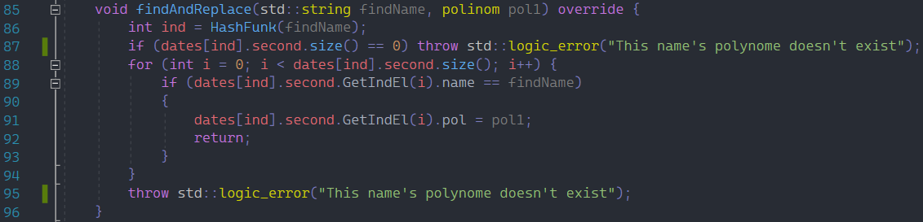
Методы хэш-таблицы:
3)
Метод поиска данных в таблице: 74: ищем индекс. 75: (как в прошлом методе) 76-83: всё также, но если находим, то возвращаем найденный элемент (как находим – выходим из функции тут же)
4)
Всё тоже самое, но если нашли, то заменяем данные.

Slide 32
2) Упорядоченная таблица на массиве.
Суть метода: таблица в конечном результате упорядочена от меньшего значения к большему. При вставке данных перед данными большими по значению происходит перепаковка, и нужные данные вставляются на нужное место в таблице.

Slide 33
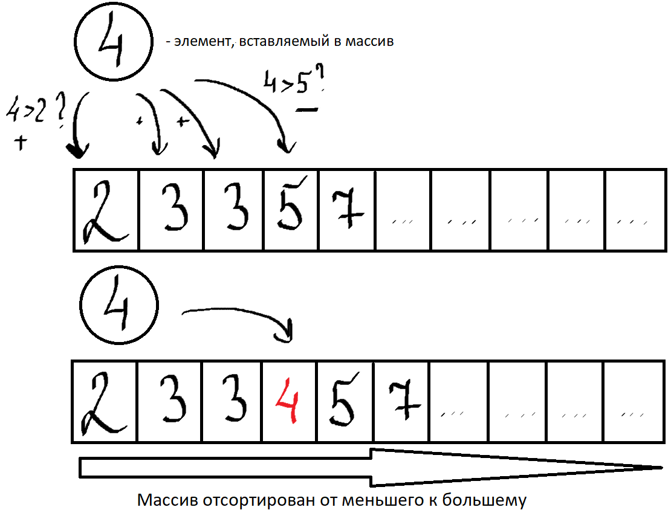

Slide 34
Класс-таблица:
К коду:
30: таблица представляет собой массив данных (“дат”). 31: размер массива в данный момент
32: максимальный размер массива 35-41: конструктор по умолчанию (выделение памяти, заполняем “имена” пустыми строками, чтобы понимать что в ячейке пусто).

Slide 35
Методы таблицы:
1)
Метод изменения размера массива: 103: создаём копию нашего массива . 104: увеличиваем размер (произвольное число) . 105-107: заполняем копию массива данными из текущего массива . 108: удаляем текущий массив . 109: создаём массив с большим кол-вом элементов . 110-112: переносим данные из копии в наш новый массив с большим кол-ом элементов.

Slide 36
Методы таблицы :
2)
Метод добавления данных в таблицу (массив): 45: создаём наши данные для добавления. 46-54: создаём флаг. Если размер массива на данный момент = 0, то вставляем данные в первую же ячейку, иначе пробегаемся по массиву, ищем пустые ячейки (с пустой строкой), и вставляем данные в эту ячейку. 53: выход из if’a. 55: если дошли до места, когда наш элемент нужно вставить перед элементом большим (на его место), а последний и все после него – сдвинуть.
57: сдвиг. 59: вставляем текущий эл-т. 60: выход из if’a. 64: увеличиваем текущий размер 65-67: изменяем (увеличиваем размер массива).

Slide 37
Методы таблицы :
3)
Метод удаления данных из таблицы (массива): тот же самый принцип, но в 75: “перезаписываем” данные.

Slide 38
Методы таблицы :
4)
Метод поиска данных в таблице (массиве): тот же самый принцип: проходимся по массиву, находим, возвращаем. Иначе – ошибка.
Метод поиска и замены данных в таблице (массиве): тот же самый принцип: проходимся по массиву, находим, заменяем, выходим из функции. Иначе – ошибка.

Slide 39
Использованные источники информации: (видео про хэш-таблицы) https://www.youtube.com/watch?v=0UX4MIfOMEs&ab_channel=%D0%9D%D0%B8%D0%BA%D0%BE%D0%BB%D0%B0%D0%B9%D0%A2%D1%83%D0%B7%D0%BE%D0%B2%E2%80%94Golang

Slide 40
Вывод
Работать в команде оказалось тяжелее, чем казалось. Цикл создания программы мы не прошли, ведь программа не была доведена до логического окончания. В выводе стоит упомянуть, что после этой работы у нас сформировалось чёткое осознание что писать интерфейс для программы на С++ это сплошное мучение…

